Slide 1

北斗卫星导航系统：全球覆盖与应用
演讲人：吕博文
2024/3/22
目录
Notes:
大家好，我是尤小优，非常荣幸在这里与大家分享一个我们共同关注的主题——北斗卫星导航系统 今天，我将带大家领略北斗卫星导航系统的全球覆盖与应用 我将从背景介绍、系统组成、实际应用、未来展望四个方面为大家展开讲解 首先，让我们来了解一下北斗卫星导航系统的背景和重要性 在这里，我想强调的是，北斗卫星导航系统不仅仅是一项技术突破，更是我们国家在空间科技领域的重要成果 它不仅服务于国内，更在全球范围内发挥着重要的作用 接下来，我们将详细了解北斗卫星导航系统的组成，包括卫星、地面控制站和用户设备等 在了解了系统的基本组成后，我们将探讨北斗卫星导航系统的实际应用 无论是交通运输、农业、渔业，还是军事、科研等领域，北斗卫星导航系统都发挥着不可或缺的作用 我相信，大家已经感受到了它的广泛应用和巨大价值 最后，让我们展望未来，北斗卫星导航系统将如何进一步发展，更好地服务于全球用户 我们将探讨系统的未来发展趋势，以及可能面临的挑战和解决方案 在今天的分享中，我希望大家能够更深入地了解北斗卫星导航系统，感受它的魅力和价值 同时，也希望大家能够积极参与到未来的讨论中来，共同为推动我国空间科技的发展贡献力量 [AI生成内容-仅供参考， Create By ChatPPT-18:34]

Slide 2

目录
01
02
Content
发展历史
系统架构
03
04
核心技术
市场应用
Notes:
首先，我们来看第一部分：北斗卫星导航系统的发展历程 它主要介绍了北斗卫星导航系统的起源和历史变迁 接着，我们来看第二部分：北斗卫星导航系统的技术特点 这里详细阐述了北斗系统的核心技术、特点以及与其他系统的区别 至于应用领域，我们可以看到北斗系统已经广泛应用在各个领域，如交通、农业、军事等领域 未来展望部分，我们将探讨北斗系统未来的发展趋势和可能的影响 总的来说，北斗卫星导航系统是一个非常有前途的系统，它的应用前景非常广阔 [AI生成内容-仅供参考， Create By ChatPPT-18:34]

Slide 3

发展历史
01.
系统的规划与启动
Notes:
演讲备注文本： 01. 北斗卫星导航系统的发展历程 在我开始讲述北斗卫星导航系统的发展历程之前，我想先向大家介绍一下这个系统的背景 北斗卫星导航系统是中国自主研发的全球卫星导航系统，它的发展历程可以说是充满了挑战和机遇 在讲述这个系统的具体发展历程之前，我想先简单地介绍一下这个系统的组成和特点 北斗卫星导航系统由多个卫星、地面控制中心和用户设备组成，它的特点包括高精度、高稳定性和高可靠性等 接下来，我将详细地讲述北斗卫星导航系统的发展历程 从最初的设想和规划，到系统的建设、测试和投入使用，每一个阶段都充满了艰辛和挑战 但是，正是这些挑战和机遇，使得北斗卫星导航系统得以不断发展壮大，成为全球卫星导航系统中的重要一员 以上就是我对北斗卫星导航系统的发展历程的简要介绍，希望能够对大家有所帮助 [AI生成内容-仅供参考， Create By ChatPPT-18:34]

Slide 4




系统的规划与启动
初步构想
系统规划
技术积累
北斗卫星导航系统的构想最早可以追溯到20世纪80年代，当时中国开始研究卫星导航系统的可行性，并着手开展相关技术研究。
中国为北斗导航系统指定了“三步走”发展战略，初期阶段（1990~2000）进行研究和发射测试；建设阶段（2000~2010）发射一系列的导航卫星，覆盖亚太地区；全球服务阶段（2010~至今）实现全球覆盖
中国高度重视北斗导航系统的建设工作，大量的科技人才参与了北斗导航系统的建设工作。
北斗一号中陈芳允院士提出的“双星定位”方案；北斗二号中我国自产的原子钟；北斗三号中的星间链路的建立，都体现出了这一工程中的技术积累
卫星组网与试验阶段
Notes:
1. 内容一：系统的规划与启动——全球覆盖进展 大家好，北斗卫星导航系统自2020年起实现全球服务能力，覆盖全球超过95%的地区，为全球用户提供定位、导航和授时服务 这一成就得益于我们采用三频信号、高精度原子钟等先进技术，不断提升定位精度和服务质量，以满足多样化用户的需求 2. 内容二：技术创新 北斗卫星导航系统不仅在交通、农业等传统领域得到应用，还在智慧城市、物联网等新兴领域发挥重要作用 我们的技术创新不仅助力国家现代化建设，也推动了全球卫星导航的发展 3. 内容三：应用扩展 未来，我们将继续拓展应用领域，如智慧物流、智能制造、智慧农业等，让北斗卫星导航系统更好地服务于社会，助力国家现代化建设 同时，我们也将加强国际合作，共同推动全球卫星导航的发展 [AI生成内容-仅供参考， Create By ChatPPT-18:34]

Slide 5




卫星组网与试验阶段
发展迅速
技术先进
北斗卫星导航系统从启动到全球覆盖仅用了20多年，发展迅速，成为继美国GPS、俄罗斯GLONASS后的全球第三个成熟卫星导航系统。
北斗卫星导航系统具备短报文通信、星基增强等特色服务，技术先进，能够满足多种用户需求，提升全球定位精度和服务质量。
应用广泛
促进国际合作
北斗卫星导航系统已广泛应用于交通、农业、气象等领域，服务全球数十亿用户，对推动经济社会发展具有重要意义。
北斗卫星导航系统积极推动国际合作，与多个国家和国际组织签署合作协议，共同推动全球卫星导航事业的发展。
Notes:
首先，我想强调北斗卫星导航系统的重要性 北斗卫星导航系统已广泛应用于交通、农业、气象等领域，服务全球数十亿用户，对推动经济社会发展具有重要意义 这是一个发展迅速的系统，从启动到全球覆盖仅用了20多年，已成为全球第三个成熟卫星导航系统 更重要的是，北斗卫星导航系统积极推动国际合作，与多个国家和国际组织签署合作协议，共同推动全球卫星导航事业的发展 它具备短报文通信、星基增强等特色服务，技术先进，能够满足多种用户需求，提升全球定位精度和服务质量 总之，北斗卫星导航系统是我们不可或缺的全球卫星导航系统之一，我们应继续关注和支持它的发展 [AI生成内容-仅供参考， Create By ChatPPT-18:34]

Slide 6
系统架构
02.
高精度定位与授时
Notes:
大家好，我们现在来到了PPT的第二节，标题是“北斗卫星导航系统的技术特点” 在这个章节中，我们将探讨北斗卫星导航系统的核心技术特点，包括但不限于定位精度高、系统稳定可靠、覆盖范围广、全球全天候服务等 这些特点使得北斗卫星导航系统在众多领域都有着广泛的应用前景，例如航海、航空、测绘、应急救援等 以上就是我根据页面信息生成的演讲备注文本，希望能对您有所帮助 [AI生成内容-仅供参考， Create By ChatPPT-18:34]

Slide 7
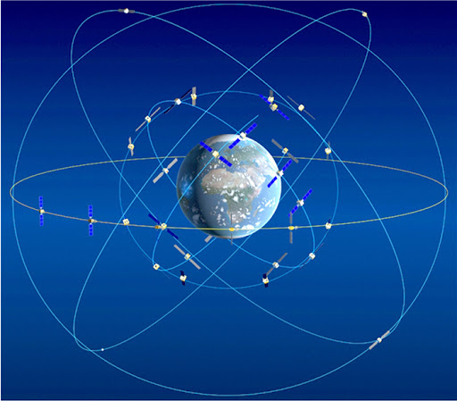
基本组成
01
空间段
空间段是指北斗导航系统中运行在太空中的卫星部分。这些卫星主要包括北斗导航卫星、时钟校准卫星和信号增强卫星等。北斗导航卫星主要发射导航信号，提供定位和导航服务；时钟校准卫星用于校准卫星的精确时钟；信号增强卫星用于增强信号覆盖范围和提高服务质量。
全球覆盖与区域增强
Notes:
首先，我们来看看北斗卫星导航系统 它实现了全球覆盖，提供24小时不间断服务，覆盖范围广泛，助力全球导航定位 在这个系统中，我们还可以看到高精度定位技术的应用，定位精度可达厘米级，满足多种高精度应用需求 此外，北斗卫星导航系统还融合了短报文通信、搜索与救援等多种功能，提升综合服务能力 这是一个非常出色的系统，为我们的生活带来了很多便利 现在我们生活在一个数字化时代，时间精度对我们来说也越来越重要 高精度定位技术将会有更广泛的应用前景，包括自动驾驶、精准农业、智能制造等领域 同时，多功能融合服务也将为我们的生活带来更多便利 总的来说，高精度定位与授时技术是未来发展的重要方向，我们将继续关注并努力推动这一技术的发展 [AI生成内容-仅供参考， Create By ChatPPT-18:34]

Slide 8
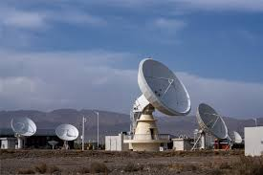
基本组成
02
地面段
地面段是指北斗导航系统中的地面监控系统和控制中心部分。地面监控系统由一系列地面站组成，负责监测和控制北斗卫星的运行状态、轨道参数、时钟精度等；控制中心负责整个系统的规划、调度、控制、监测等工作，与地面监控系统相连，通过数据链路实现对卫星和地面设备的远程控制和监测。
全球覆盖与区域增强
Notes:
首先，我们来看看北斗卫星导航系统 它实现了全球覆盖，提供24小时不间断服务，覆盖范围广泛，助力全球导航定位 在这个系统中，我们还可以看到高精度定位技术的应用，定位精度可达厘米级，满足多种高精度应用需求 此外，北斗卫星导航系统还融合了短报文通信、搜索与救援等多种功能，提升综合服务能力 这是一个非常出色的系统，为我们的生活带来了很多便利 现在我们生活在一个数字化时代，时间精度对我们来说也越来越重要 高精度定位技术将会有更广泛的应用前景，包括自动驾驶、精准农业、智能制造等领域 同时，多功能融合服务也将为我们的生活带来更多便利 总的来说，高精度定位与授时技术是未来发展的重要方向，我们将继续关注并努力推动这一技术的发展 [AI生成内容-仅供参考， Create By ChatPPT-18:34]

Slide 9
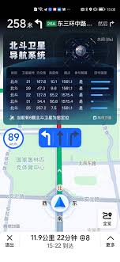
基本组成
03
用户段
用户段是指北斗导航系统的终端用户使用的设备和服务部分。用户终端设备包括车载导航仪、手机应用、手持导航设备等，它们能够接收并解码北斗导航信号，提供定位、导航和时间同步等功能；用户服务平台提供用户注册、账号管理、服务订购、信息查询等功能，为用户提供便捷的导航服务体验。
全球覆盖与区域增强
Notes:
首先，我们来看看北斗卫星导航系统 它实现了全球覆盖，提供24小时不间断服务，覆盖范围广泛，助力全球导航定位 在这个系统中，我们还可以看到高精度定位技术的应用，定位精度可达厘米级，满足多种高精度应用需求 此外，北斗卫星导航系统还融合了短报文通信、搜索与救援等多种功能，提升综合服务能力 这是一个非常出色的系统，为我们的生活带来了很多便利 现在我们生活在一个数字化时代，时间精度对我们来说也越来越重要 高精度定位技术将会有更广泛的应用前景，包括自动驾驶、精准农业、智能制造等领域 同时，多功能融合服务也将为我们的生活带来更多便利 总的来说，高精度定位与授时技术是未来发展的重要方向，我们将继续关注并努力推动这一技术的发展 [AI生成内容-仅供参考， Create By ChatPPT-18:34]

Slide 10

增强系统
01
地基增强系统
地基增强系统（GBAS，Ground-Based Augmentation System）是一种位于地面段的增强系统，主要用于提供对卫星导航系统信号进行增强、校准和监控的服务。
利用北斗/GNSS高精度接收机，通过地面基准站网，利用卫星、移动通信、数字广播等播发手段，在服务区域内提供1-2米、分米级和厘米级实时高精度导航定位服务。
全球覆盖与区域增强
Notes:
首先，我们来看看北斗卫星导航系统 它实现了全球覆盖，提供24小时不间断服务，覆盖范围广泛，助力全球导航定位 在这个系统中，我们还可以看到高精度定位技术的应用，定位精度可达厘米级，满足多种高精度应用需求 此外，北斗卫星导航系统还融合了短报文通信、搜索与救援等多种功能，提升综合服务能力 这是一个非常出色的系统，为我们的生活带来了很多便利 现在我们生活在一个数字化时代，时间精度对我们来说也越来越重要 高精度定位技术将会有更广泛的应用前景，包括自动驾驶、精准农业、智能制造等领域 同时，多功能融合服务也将为我们的生活带来更多便利 总的来说，高精度定位与授时技术是未来发展的重要方向，我们将继续关注并努力推动这一技术的发展 [AI生成内容-仅供参考， Create By ChatPPT-18:34]

Slide 11
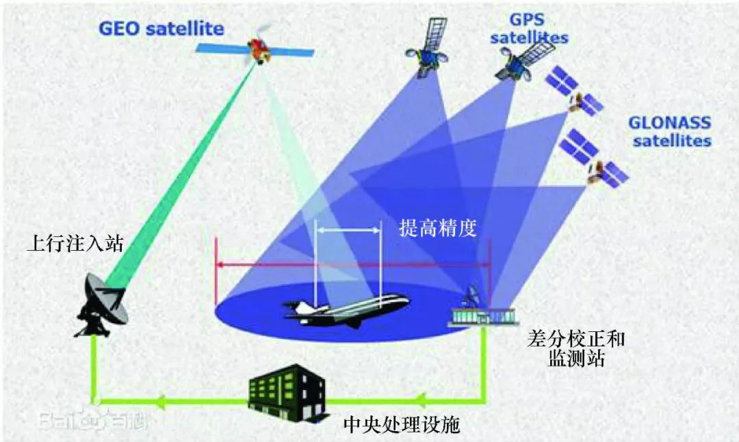
增强系统
02
星基增强系统
星基增强系统（SBAS，Space-Based Augmentation System）是一种基于卫星的增强系统，旨在提高全球卫星导航系统（GNSS）的性能和可靠性
北斗卫星系统通过地球静止轨道卫星搭载卫星导航增强信号转发器，可以向用户播发星历误差、卫星钟差、电离层延迟等多种修正信息，实现对于原有卫星导航系统定位精度的改进。
全球覆盖与区域增强
Notes:
首先，我们来看看北斗卫星导航系统 它实现了全球覆盖，提供24小时不间断服务，覆盖范围广泛，助力全球导航定位 在这个系统中，我们还可以看到高精度定位技术的应用，定位精度可达厘米级，满足多种高精度应用需求 此外，北斗卫星导航系统还融合了短报文通信、搜索与救援等多种功能，提升综合服务能力 这是一个非常出色的系统，为我们的生活带来了很多便利 现在我们生活在一个数字化时代，时间精度对我们来说也越来越重要 高精度定位技术将会有更广泛的应用前景，包括自动驾驶、精准农业、智能制造等领域 同时，多功能融合服务也将为我们的生活带来更多便利 总的来说，高精度定位与授时技术是未来发展的重要方向，我们将继续关注并努力推动这一技术的发展 [AI生成内容-仅供参考， Create By ChatPPT-18:34]

Slide 12
核心技术
03.
军事与国防
Notes:
演讲备注文本如下： 大家好，我是今天的演讲者，接下来我将为大家介绍北斗卫星导航系统的应用领域 这是我们PPT的第三章节，也是我演讲的第三个章节 在北斗卫星导航系统中，其应用领域十分广泛 首先，它可以应用于军事领域，为军事行动提供精确的定位和导航服务 其次，它也可以广泛应用于交通领域，如汽车导航、飞机飞行定位等 此外，北斗卫星导航系统还可以应用于农业领域，如农田监测、无人机导航等 最后，它还可以应用于灾害救援等领域，为救援工作提供准确的定位和导航服务 以上就是我对北斗卫星导航系统的应用领域的介绍，希望对您有所帮助 谢谢大家！ 以上内容仅供参考，具体演讲内容可以根据您的需求进行调整优化 [AI生成内容-仅供参考， Create By ChatPPT-18:34]

Slide 13
核心技术概览
民用领域：交通、农业等
频率合成，信号调制解调，误码率控制，信号捕获与跟踪
1
轨道参数，时钟精度控制
信号处理技术
地面监控技术
3
卫星控制技术
4
2
卫星设计、制造、发射、轨道控制和姿态稳定
时钟同步技术
高精度原子钟，精确时间同步
Notes:
这个系统在全球范围内覆盖率高达98%，定位精度高达2.5米，对于全球用户来说，它就像是一把精准的指南针 在交通物流领域，北斗系统发挥了巨大的作用 它帮助减少了运输成本5%，提升了物流效率高达20%，促进了智慧物流的发展 在农业领域，北斗系统助力精准农业，实现了农田作业的自动化，从而提高了农作物产量10%，推动了农业的现代化进程 另外，北斗系统还具备实时定位的功能，可以为应急救援提供精准的信息，大大缩短了救援时间30%，提高了救援效率 因此，无论是在日常生活中的出行，还是在生产作业和紧急救援中，北斗卫星导航系统都发挥着重要的作用 让我们一起期待它更多的应用和发展！ [AI生成内容-仅供参考， Create By ChatPPT-18:34]

Slide 14

高精度定位
多频信号支持
北斗导航系统提供了多频信号支持，包括B1频段、B2频段和B3频段等。多频信号可以提高抗多径效应的能力，减少信号传播过程中
的误差，从而提高定位的精度。
差分定位技巧
北斗导航系统支持差分定位技术，通过在接收端和参考站之间测量误差并进行校正，可以大幅提高定位精度。差分定位技术可以实现厘米级甚至亚米级的高精度定位。
Notes:
今天我为大家介绍的主题是“民用领域：交通、农业等” 首先，我们来看第一个子标题“强化交通管理” 在这里，我想分享的内容是北斗卫星导航系统的高精度定位如何助力交通管理，减少交通事故，提高道路运行效率 通过精准的定位，我们可以更有效地管理交通，减少因视线模糊引发的交通事故，从而大大提高道路的运行效率 接着，我们来看第二个子标题“助力智慧农业” 在这个部分，我想分享的内容是北斗卫星导航系统如何为农业提供精准定位和智能服务，提高农业产量和效率，助力智慧农业发展 通过这个系统，我们可以精确地了解农作物的生长情况，提供智能化的服务，从而提高农业的产量和效率 这就是我们提到的子内容关键词“北斗卫星导航系统的高精度定位助力交通管理，减少交通事故，提高道路运行效率”和“北斗卫星导航系统为农业提供精准定位和智能服务，提高农业产量和效率，助力智慧农业发展” 以上就是我对这个主题的演讲备注 [AI生成内容-仅供参考， Create By ChatPPT-18:34]

Slide 15
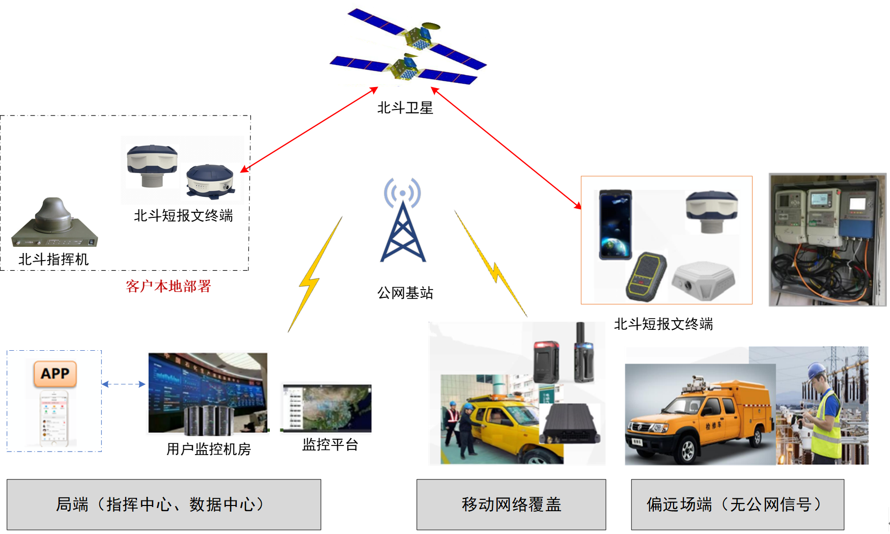
短报文通信
原理介绍
北斗短报文是一种基于北斗卫星导航系统的短文本信息传输方式，它通过将短文本信息按照一定的格式和协议进行编码、传输和解码，并通过卫星中继实现无线遥控和通信。
影响意义
短报文技术对于常规信号不能覆盖的地区通信具有重大意义，可以广泛应用于抗险救灾、保密通信等场景。
Notes:
今天我为大家介绍的主题是“民用领域：交通、农业等” 首先，我们来看第一个子标题“强化交通管理” 在这里，我想分享的内容是北斗卫星导航系统的高精度定位如何助力交通管理，减少交通事故，提高道路运行效率 通过精准的定位，我们可以更有效地管理交通，减少因视线模糊引发的交通事故，从而大大提高道路的运行效率 接着，我们来看第二个子标题“助力智慧农业” 在这个部分，我想分享的内容是北斗卫星导航系统如何为农业提供精准定位和智能服务，提高农业产量和效率，助力智慧农业发展 通过这个系统，我们可以精确地了解农作物的生长情况，提供智能化的服务，从而提高农业的产量和效率 这就是我们提到的子内容关键词“北斗卫星导航系统的高精度定位助力交通管理，减少交通事故，提高道路运行效率”和“北斗卫星导航系统为农业提供精准定位和智能服务，提高农业产量和效率，助力智慧农业发展” 以上就是我对这个主题的演讲备注 [AI生成内容-仅供参考， Create By ChatPPT-18:34]

Slide 16
市场应用
04.
技术创新与升级
Notes:
大家好，我们现在来到了PPT的第四个章节，标题是“北斗卫星导航系统的未来展望” 在这个章节中，我们将探讨北斗卫星导航系统的发展趋势和未来前景 请大家集中注意力，一起进入这个引人入胜的主题 备注：我们即将探讨北斗卫星导航系统的未来，这是一个非常重要的议题，它将影响我们的生活和工作 我们需要保持开放的心态，积极面对未来的挑战和机遇 [AI生成内容-仅供参考， Create By ChatPPT-18:34]

Slide 17
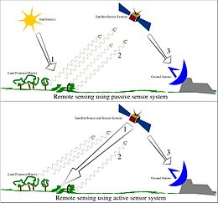

市场应用
全球市场竞争与合作
交通运输
北斗导航系统在交通运输领域的应用非常广泛，包括车载导航、船舶导航、航空导航等。在车辆、船舶和飞机上安装北斗导航设备，可以实现精准的定位和导航服务，提高交通运输的效率和安全性。
北斗导航系统可以用于资源勘探领域，如矿产勘探、水文测量等。利用北斗系统提供的高精度定位服务，可以帮助勘探人员精确确定勘探点位和勘探路径，提高资源勘探的效率和准确性。
资源勘探
Notes:
首先，我们来看看全球覆盖广泛北斗卫星导航系统 这个系统已经覆盖全球，用户数量达到了数亿，每天的服务量更是超过了千亿次 这个数据不仅仅展现了这个系统的全球覆盖的广泛影响力，更体现了其在全球范围内的重要性 接下来，我们再看看北斗卫星导航的应用前景 在智能交通、农业等领域，北斗卫星导航的应用正在逐渐深化 未来，随着技术的不断进步，这个系统有望助力相关行业产值超过万亿元 这不仅仅显示了北斗卫星导航应用前景的广阔性，更预示着其在未来社会发展中的重要地位 总的来说，技术创新与升级是推动社会发展的重要力量 而北斗卫星导航系统就是其中的一个典型例子 我相信，随着技术的不断进步，北斗卫星导航系统将会在更多的领域发挥更大的作用，为我们的生活带来更多的便利和惊喜 [AI生成内容-仅供参考， Create By ChatPPT-18:34]

Slide 18

THANK YOU
北斗卫星导航系统：全球覆盖与应用
Form：吕博文
2024/3/22

